Slide 1
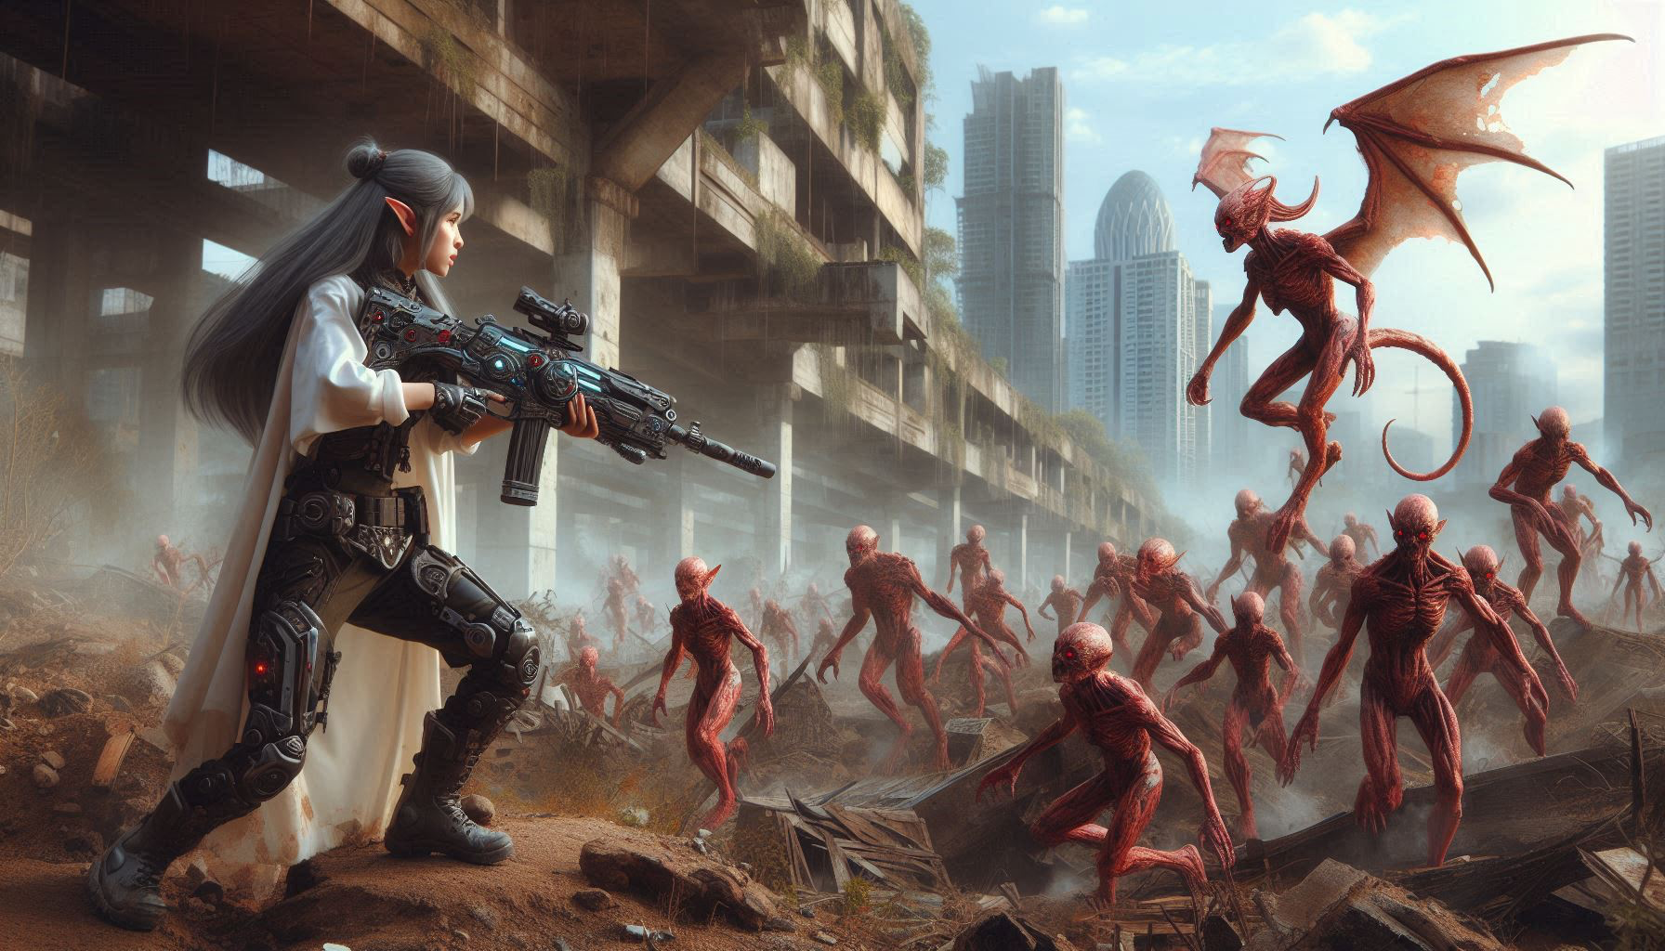
Mutation Testing
a.in.the.k@gmail.com
hunting mutants by RooCode, Stryker and Gemini
by
on sample repository
https://github.com/gratex/uri.git

Slide 2
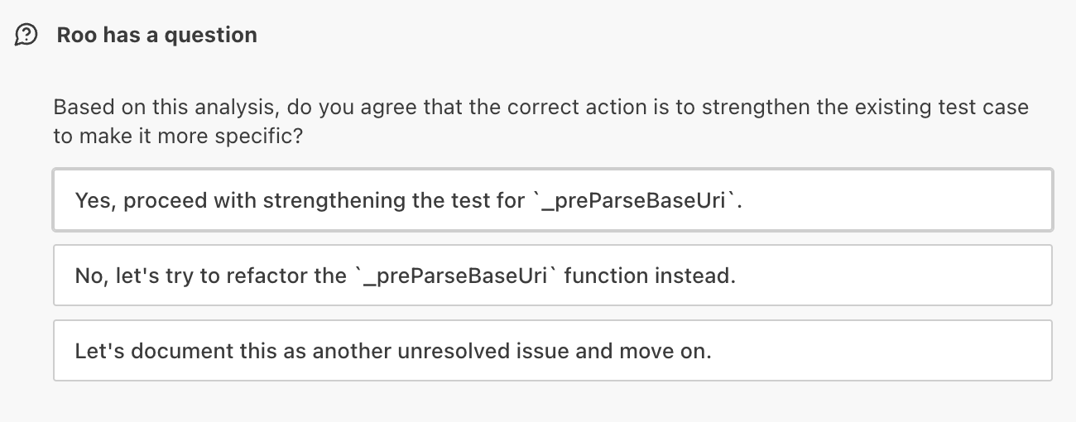
Surviving Mutant
1) Kod je nanic a obsahuje nepodstatny balast
2) test je nanic a nepokryva podstatnu cast kodu
3) ani diva svina (zatial nevie) alebo je to na exclude z mutacii (aj take pripady su)

Slide 3
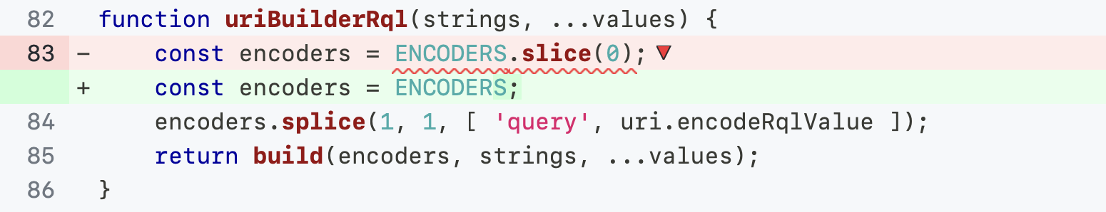
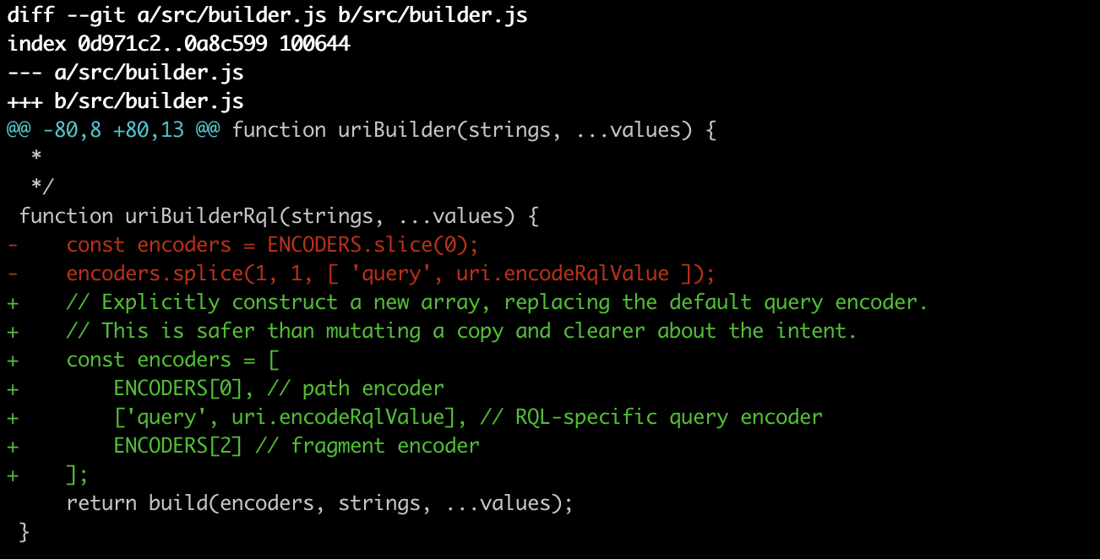
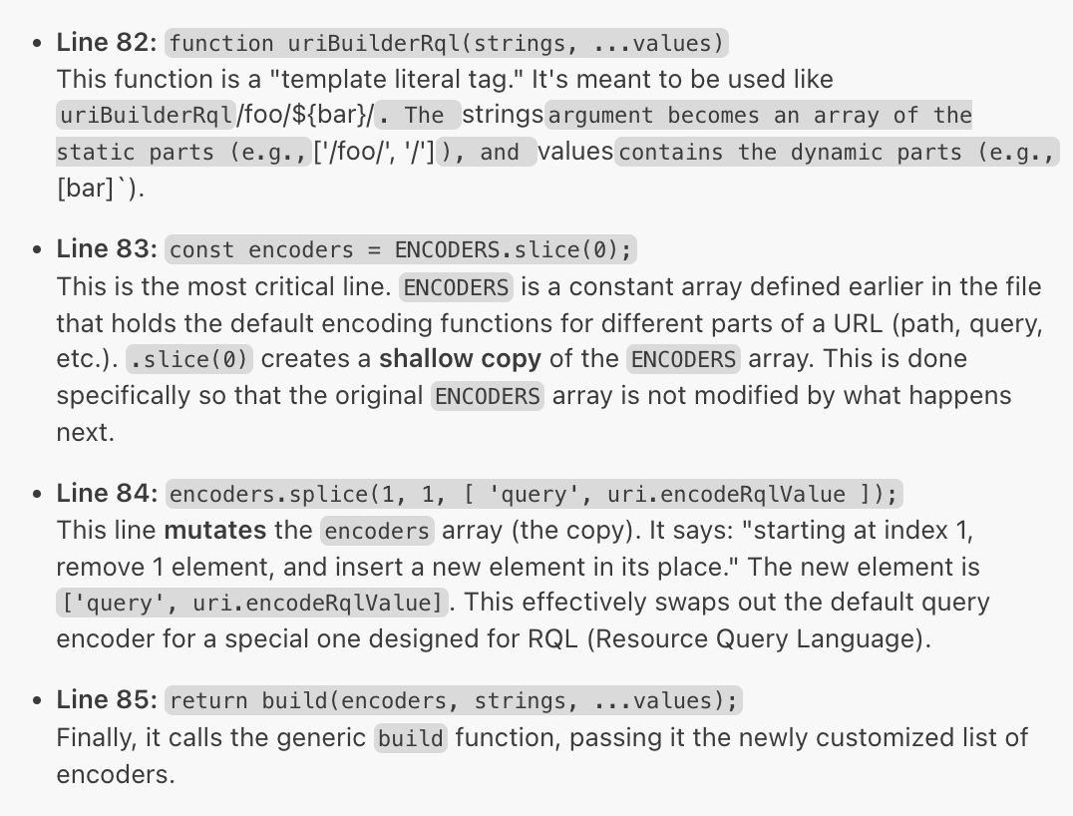
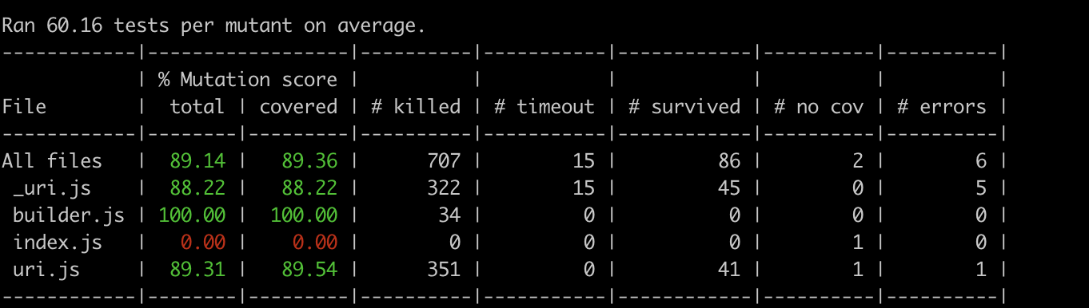

Sample1

Slide 4


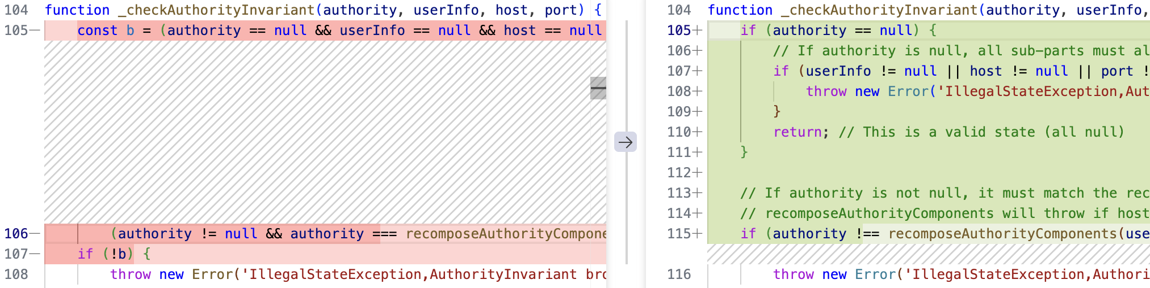
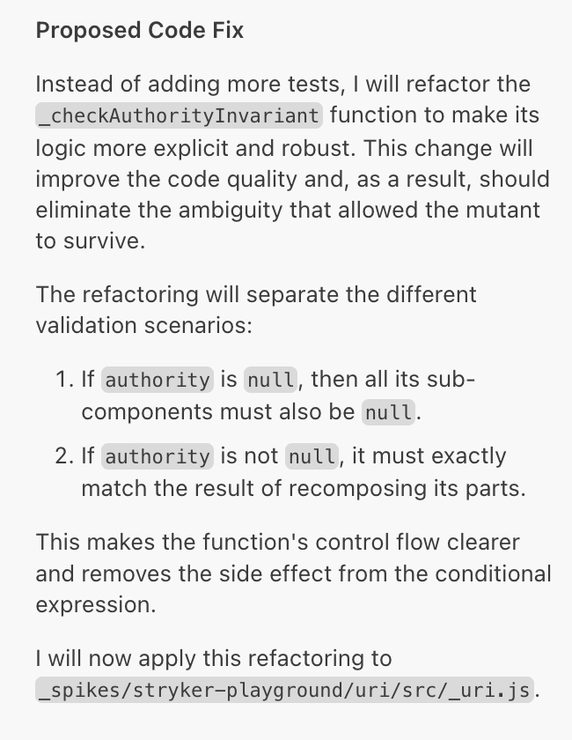

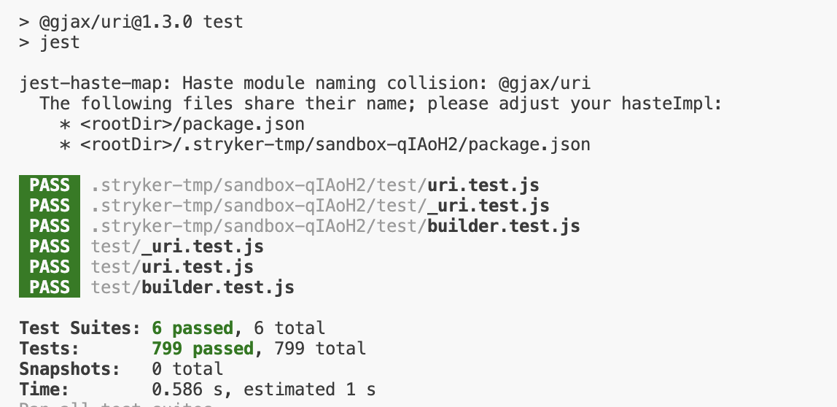


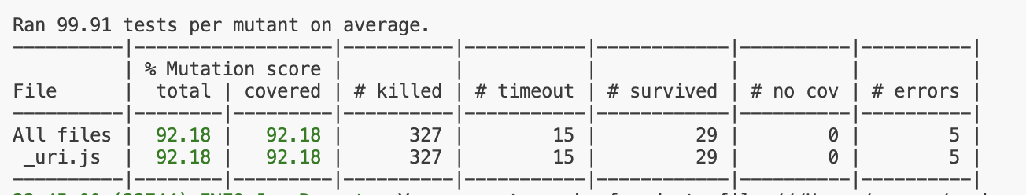
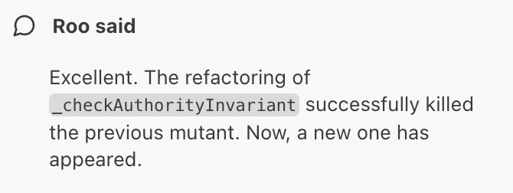
Sample2

Slide 5
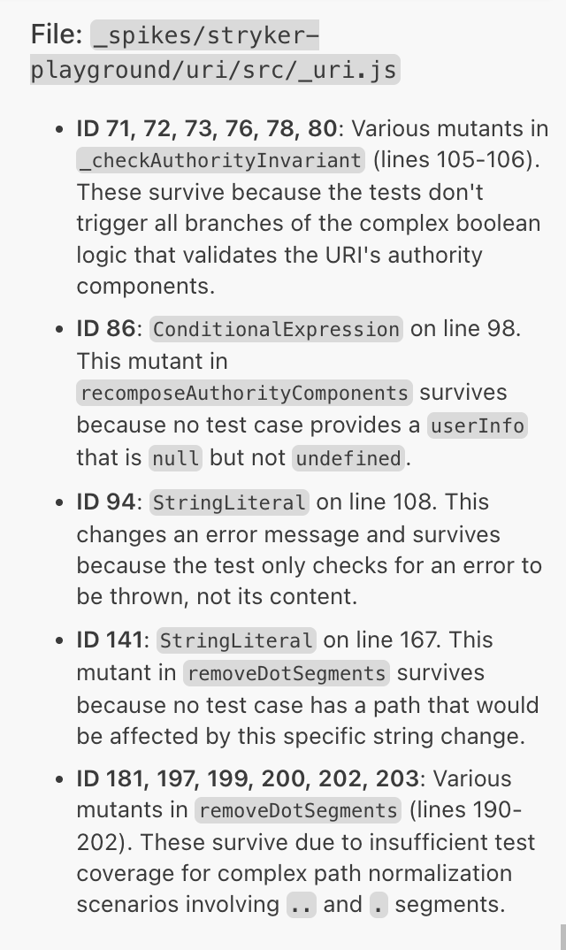
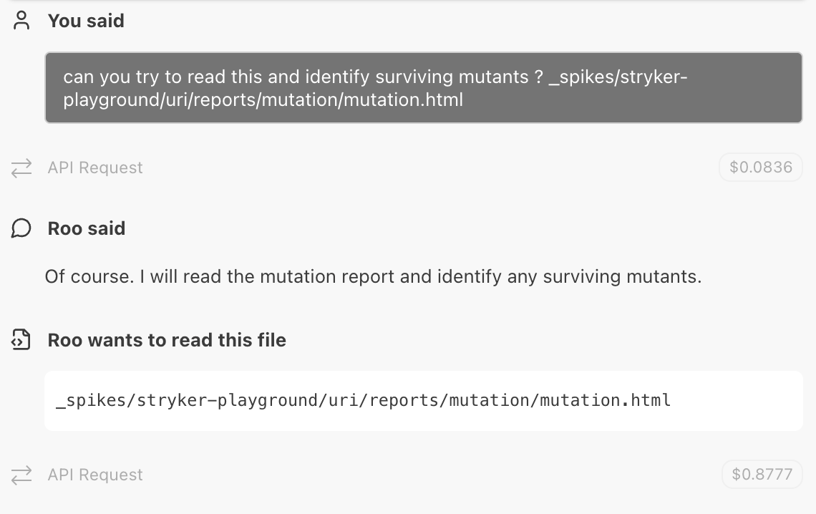
RooCode interpreting Mut report

Slide 6
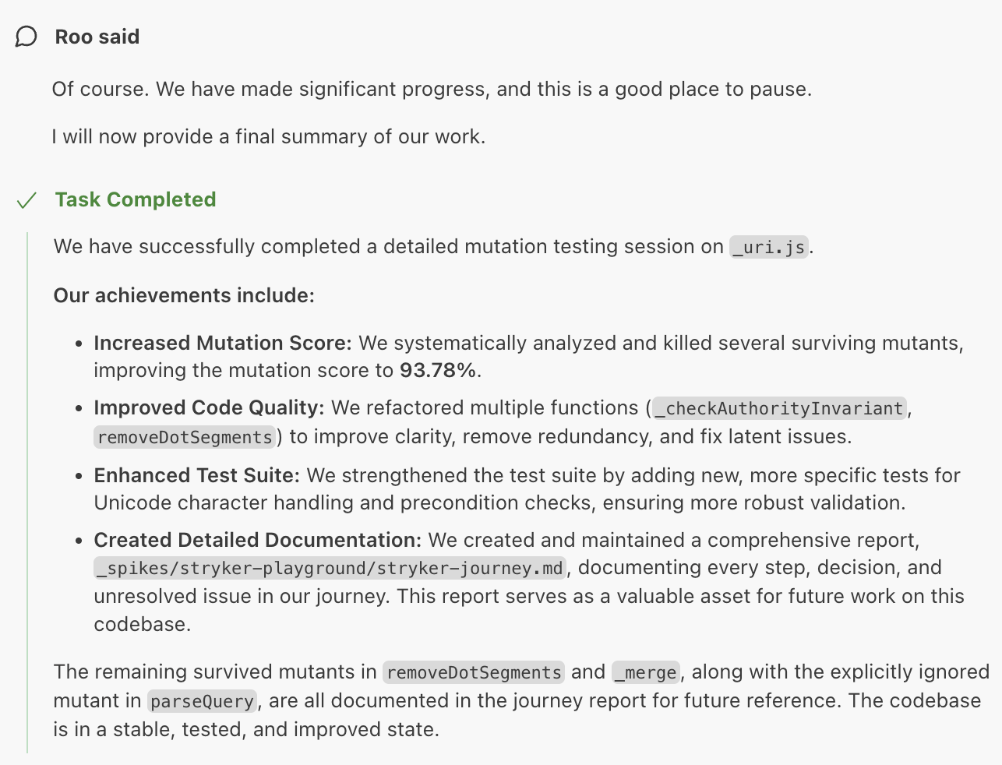
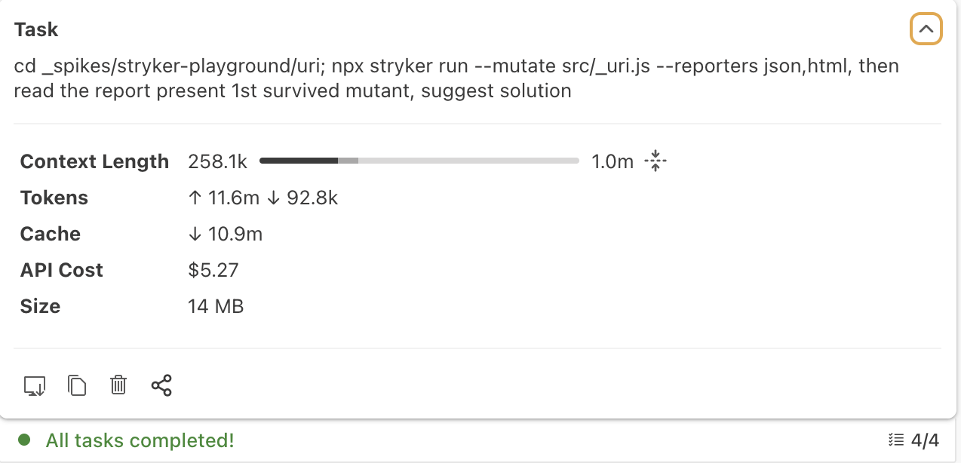
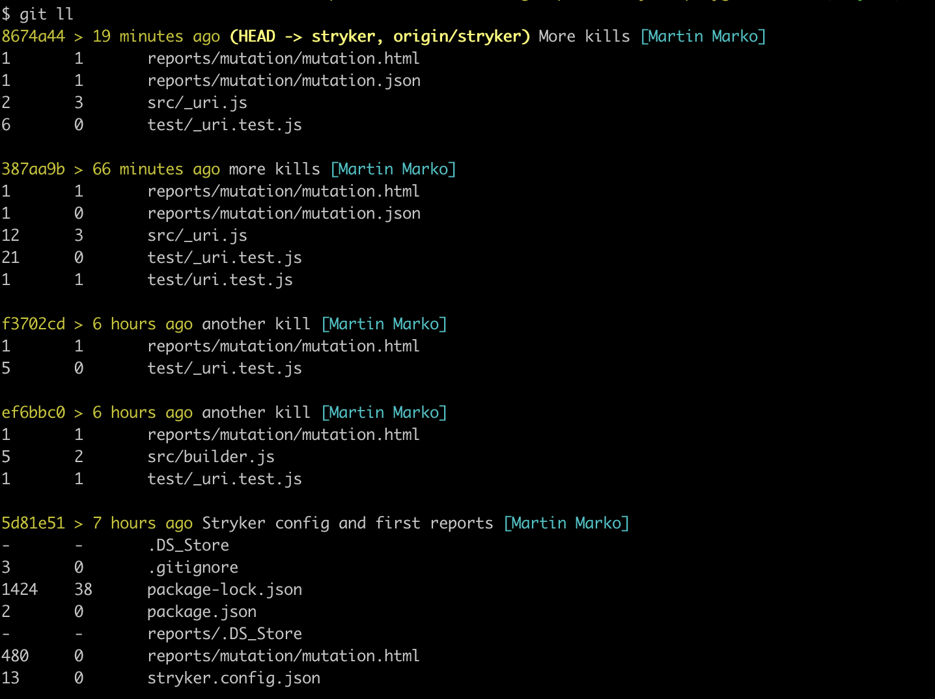

Slide 7
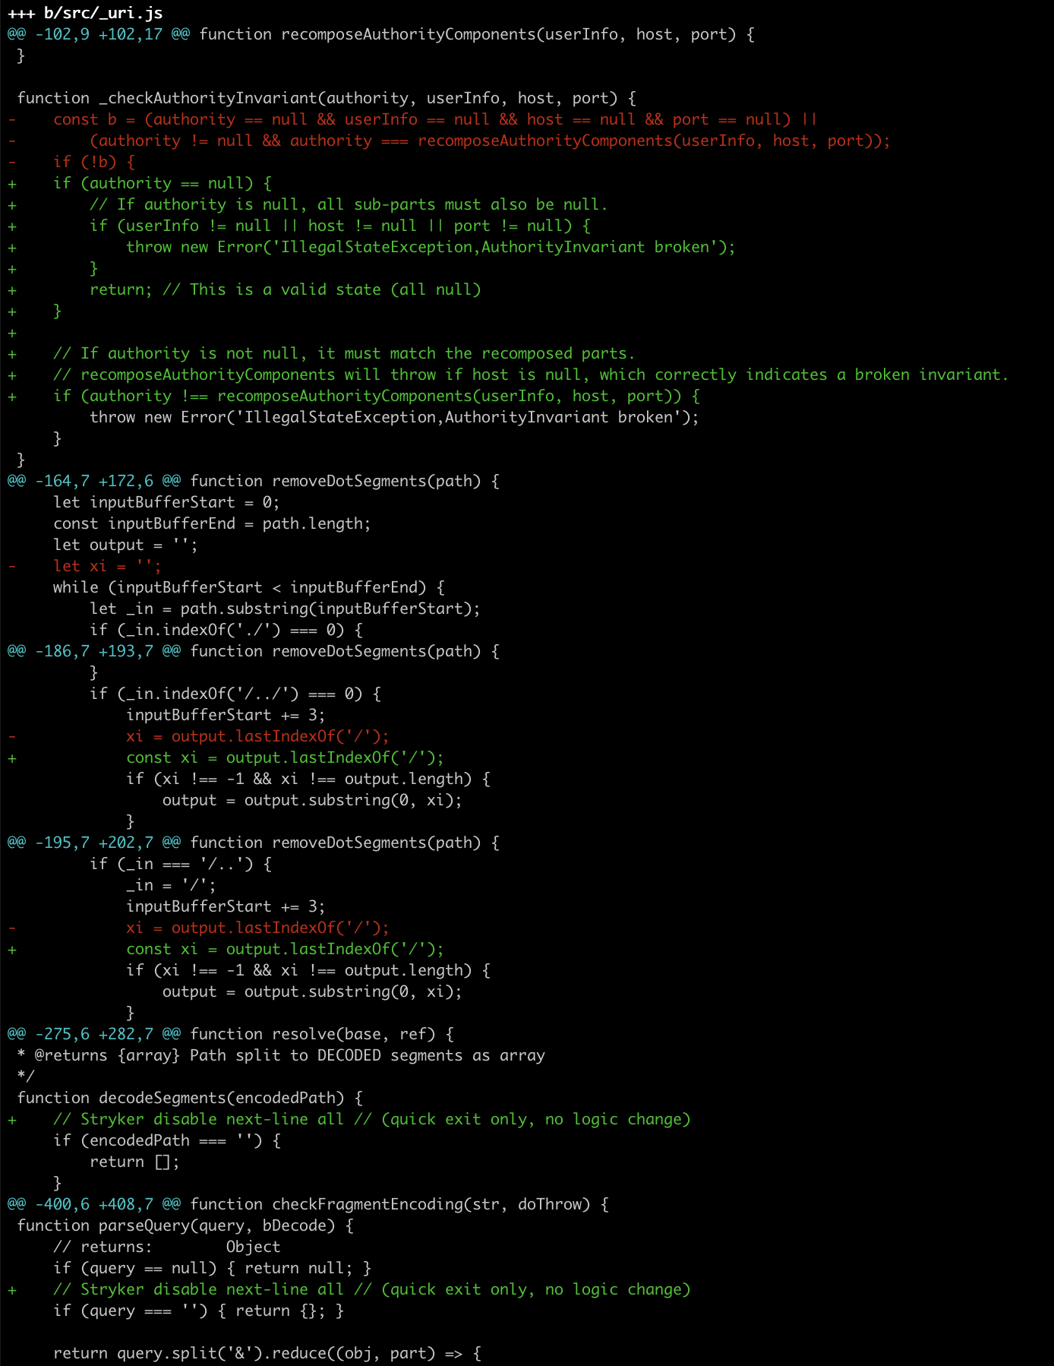
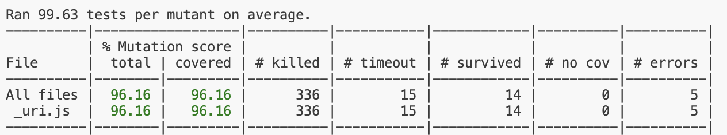
aky je ozajstny prinos 2 dnoveho vrazdenia na zlepsenie kodu ? (v tomto konkretnom repe ?)
IMHO zaoj minimalny. Z ciselka 29 sa stalo 14.
V kode sa spravili ”kozmeticke upravy”,
podstatne problemove veci AI nerozluskla
a pribudla hrca syntetickych testov, z ktorych dokazala napisat len tie lahsie.

Slide 8
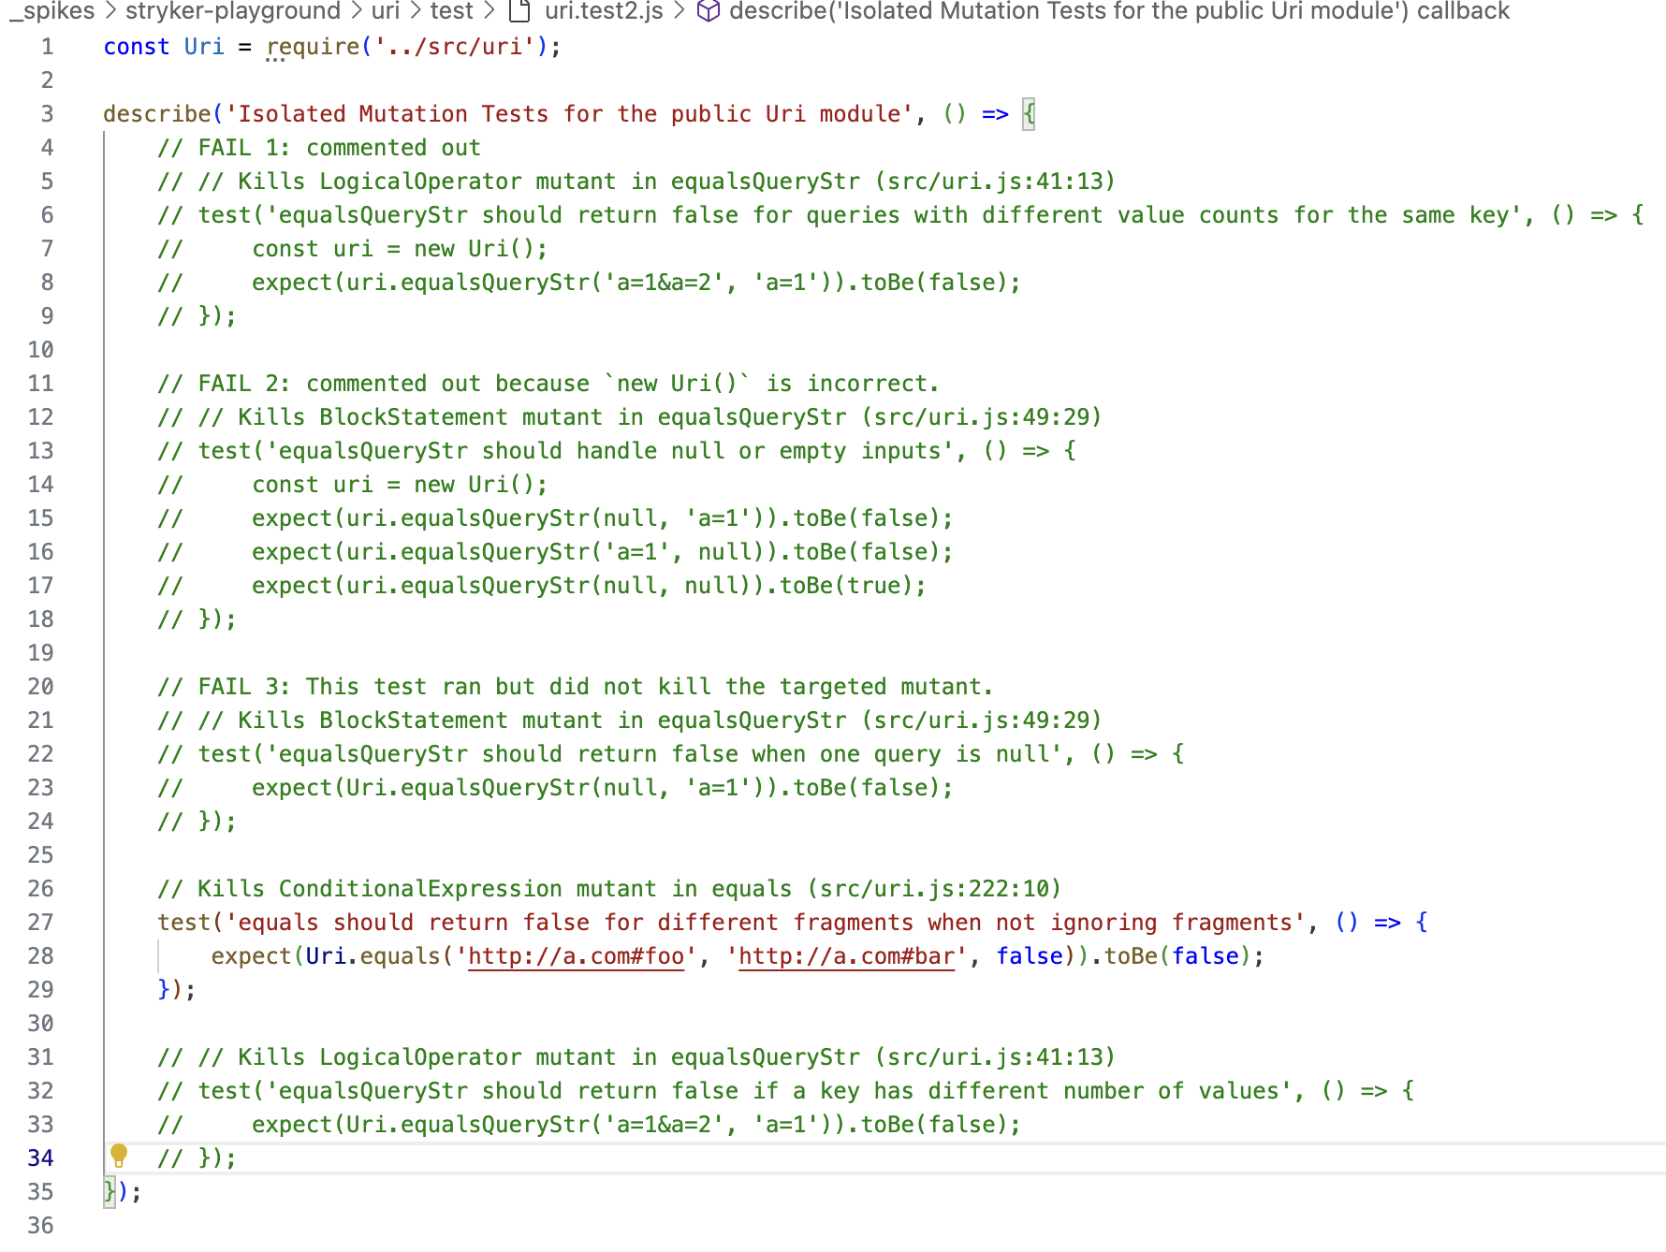
Fail 4 of 5
Uloha:
zanalyzuj, napise test
klasika
ale z modifikaciou: bud ten test zbehne na prvu a zabije mutanta alebo uz nemas druhy pokus a test zaremuj ako svoje failure
failure je ked test ani len nezbehne (nepochopila kod ale uplne)
alebo zbehne a nezabije mutanta (nepochopila kod)

